Slide 2
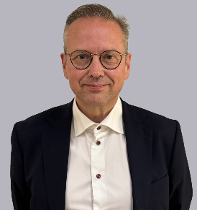
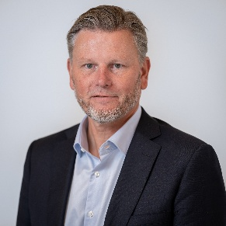
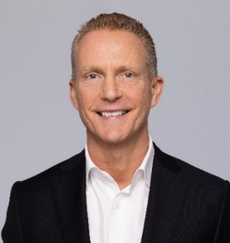
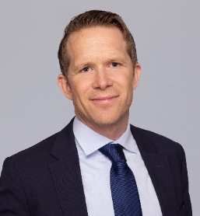
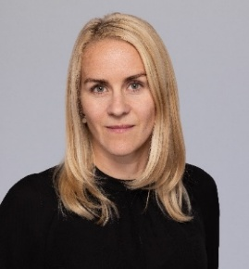
INDECAPS ANALYSARBETE
Analyserar förvaltare
Förvaltaren är en nyckelfaktor bakom varje framgångsrik fond. Det är genom deras kompetens och insatser som avkastningen och resultaten skapas.
Diversifierade portföljer
Indecaps förvaltningsteam skapar diversifierade fondportföljer genom att hitta förvaltare med olika förvaltningsstilar och strategier, vilket möjliggör en anpassning av respektive förvaltares påverkan baserat på risk och marknadsvy.
Integrerat hållbarhetsarbete
Hållbarhet är en central faktor i förvaltningen av alla Indecaps fonder, hållbarhetsrisker tas alltid med i investeringsbesluten. Denna strategi bidrar till att minimera risker och maximera avkastningen på lång sikt, samtidigt som det gynnar både investerare och samhället som helhet.
Indecaps analysteam

Slide 3
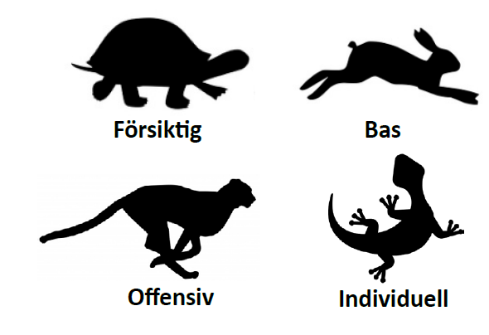
Indecap Fondval: risk & möjligheter
Risknedtrappning
Som kund kan du välja att lägga till risknedtrappning till ditt Fondval. Det innebär att din valda risk minskas succesivt varje år. Med tidens gång kommer du ha lägre andel aktier i ditt Fondval till förmån för olika former av räntepapper.
Du väljer själv när risknedtrappningen ska påbörjas och hur länge den ska pågå. När risknedtrappningen är helt genomförd kommer dina Fondvalspengar vara placerade i enlighet med Fondval Försiktig.
Våra fondval är utvecklade utifrån olika risknivåer
och innehåller en blandning av aktier och räntor av
olika typer samt från olika regioner. Du som kund kan välja en av våra färdigpaketerade fondval vars riskprofil stämmer med din eller skapa en egen med hjälp av vårt Individuella fondval.

Slide 4
Hållbara investeringar
Minst 15% av Indecaps investeringar i dessa Fondguidefonder klassas som hållbara investeringar. Indecap arbetar här med gröna och sociala obligationer, att EU klassat verksamheten som hållbar (taxonomi) alternativt Indecaps egna två stora fokusområden:
Kvinnligt ledarskap
Minskade utsläpp
Indecaps Hållbarhetsarbete
Exkluderingar
Indecap exkluderar produktion av:
Alkohol
Tobak
Pornografi
Kommersiell spelverksamhet
Begränsar hållbarhetsrisker
Vapen
Kol
Olja
Gas
Indecap begränsar sitt ägande i bolag med för hög hållbarhetsrisk i förhållande till andra i sin bransch till förmån för bolag som är bättre på detta område.
Exkludering baserad på Internationella normer såsom bolag som inte följer UN Global Compact, OECD:s riktlinjer och bolag som inte följer ILO (FN:s stadgar om arbetsrätt).

Slide 5
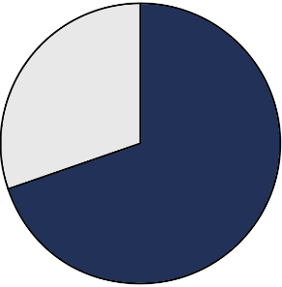
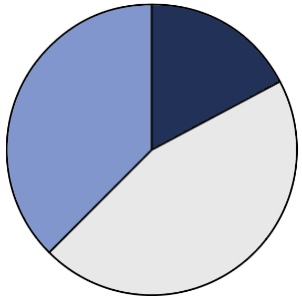
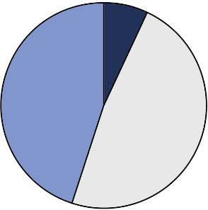
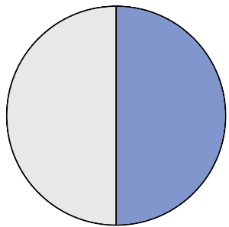
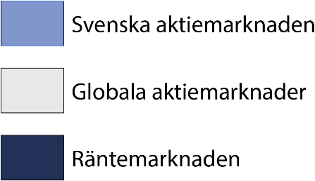
Tillgångsallokering Indecap Fondval
Baserat på jämförelseindex
7%
17,5%
30%
30%
37,5%
45%
50%
50%
70%
70%
48%
45%

Slide 6
Tillgångsallokering Fondval Försäkring & IPS
Baserat på jämförelseindex
Indecap Guide 1
Försiktig
Bas
Offensiv
Indecap Guide 2
22,5%
14%
30%
30%
38,5%
40%
50%
50%
70%
70%
46%
39%

Slide 7
Disclaimer
Detta material utgör inte investeringsrådgivning. En investerare som överväger att investera i fonder bör först noggrant läsa fondernas faktablad, teckningsdokumentation och informationsbroschyrer innehållande fondbestämmelserna. Dessa dokument finns tillgängliga på fondbolagets hemsida www.indecapfonder.se
Att placera i fonder innebär en risk. Det finns inga garantier att en investering i fonder inte kan leda till förlust. Detta gäller även vid en i övrigt positiv utveckling på den finansiella marknaderna. Historisk avkastning är ingen garanti för framtida avkastning. De medel som placeras i en fond kan såväl öka som minska i värde och det är inte säkert att den som investerar i en fond återfår hela det insatta kapitalet.

